Slide 1
Kvanttiteknologia

Slide 2
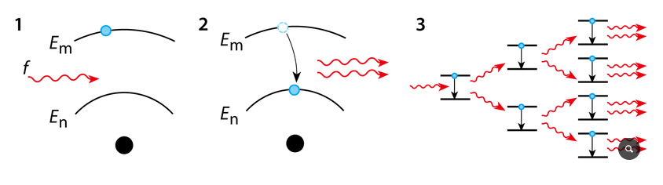
Laser
Vahvistetaan valoa stimuloidulla emissiolla
Eli 1. viritetään elektroni viritystilaan, tehdään esim. sähkövirralla
2. Tuodaan viritystilassa olevan elektronin lähelle fotoni, jolla on haluttu aallonpituus, tämä fotoni saa elektronin putoamaan perustilalle
Saadaan kaksi fotonia joilla on sama aallonpituus ja sama suunta
3. Toistetaan prosessia
Tuloksena on monokromaattista ja koherenttia valoa

Slide 3
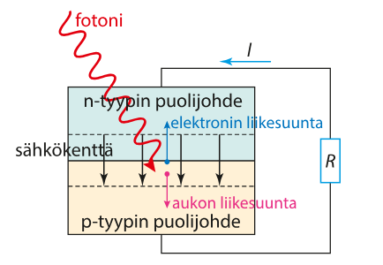
aurinkokenno
Valosähköinen ilmiö saa elektronin liikkumaan diodissa
Saadaan sähkövirtaa
Valosähköisen ilmiön rajataajuus näkyy vastekuvaajassa jyrkkänä pudotuksena
Rajataajuuden toisella puolella ylimääräinen energia menee lämpöliikkeeksi joten hyötysuhde laskee

Slide 4
Tunneloituminen, superpositio ja lomittuminen
Tunneloituminen: kvanttimaailman kappale voi päätyä potentiaalivallin toiselle puolelle vaikka kappaleen energia ei riitä vallin ylittämiseen
Superpositio: kvanttimaailman kappale voi olla saman aikaisesti sekä spin ylös että spin alas, tämä toimii myös joillekin muille kvantti ilmiöille
Lomittuminen: Kvanttimaailman objektit voidaan liittää toisiinsa siten että toisen mittaaminen antaa tietoa toisesta riippumatta etäisyydestä. Esim. voidaan tietää että kun toisen spin on ylös niin toisen spin on alas

Slide 5
kvanttitietokoneet
Kubitit vastaavat tietokoneiden bittejä. Toisin kuin bitit, kubitit voivat olla 1, 0 tai jotain siltä väliltä
Lomittuminen ja tuloksen lukeminen. Kun kvanttitietokoneen tulos luetaan, kubittien superpositio romahtaa. Saadaan siis vain joko 1 tai 0. Vastaus on prosentuaalinen (esim. 70% 1 ja 30% 0). Oikea vastaus on todennäköisempi. Jotta saadaan oikea vastaus pitää algoritmi suorittaa useita kertoja. Tässä hyödynnetään lomittumista
Algoritmit ja ongelmat
Vaatii omat algoritmit, on hyvä vain tietyissä ongelmissa (esim. kvanttimekaniikan simulointi, mahdollisesti hyötyä myös sään ennustamisessa ja tietoteknisten salauksien purkamisessa)

Slide 6
Tehtäviä
6-6, 6-7, 6-12, 6-14, 6-16

